Slide 1


Project
Java application
Game
Giảng Viên | Mrs. Lê Mộng Thuý
Học Kỳ | II
Mã Lớp - Nhóm | T1.1907.M0 – Nhóm 4
Ngày thực hiện | 22/05 – 26/06/2020
Số TT | Tên Thành Viên | Mã Số
1. | Nguyễn Ngọc Thiên Kim | Student1218312
2. | Lôi Bửu Bửu | Student1208484
3. | Lê Thanh Ân | Student1208504

Slide 2

Giới Thiệu
Đuổi hình bắt chữ là một trò chơi giải trí trên H1 - Đài Phát thanh - Truyền hình Hà Nội do HanoiTV cùng với BHD và Vietstarmax thực hiện, được phát sóng vào 19h50 thứ 7 hàng tuần. Chương trình được dựa theo format gốc của gameshow "Catchphrase" tại Anh. Số đầu tiên đã được lên sóng vào ngày 06/03/2004 với sự dẫn dắt của MC Xuân Bắc. Khi lên sóng sẽ mang đến người chơi cho chương trình nhiều điều thú vị và không kém phần hài hước. Chương trình đã lên sóng số cuối cùng và chia tay khán giả vào ngày 12/01/2019.
Nguyên tắc chơi
Nhiệm vụ của người chơi là nhìn vào một hình vẽ và liên tưởng đến một từ, cụm từ, một câu tục ngữ, thành ngữ, ca dao, tên một bài hát, một bộ phim,…
Trả lời thành công sẽ được cộng Điểm và Kim Cương
Sử dụng Kim Cương để mua ô Gợi Ý

Slide 3

Đối tượng sử dụng
Nhà phát triển/ quản trị Game: thực hiện các chức năng:
+ Đăng nhập
+ Thực hiện các thao tác Xem, Thêm, Xóa, Sửa và Tìm kiếm đối với các Bảng dữ liệu User, Admin, Score, Q&A.
Người chơi: bất kì ai có sở hữu máy tính cài đặt trò chơi và chơi game với các chức năng:
+ Đăng ký / Đăng nhập.
+ Chơi game.
+ Lưu điểm.
+ Xem highscores.
+ Gửi góp ý & đóng góp.
+ Thay đổi thông tin cá nhân
Công nghệ sử dụng
Netbean 8.2
Microsoft SQL Server Management Studio 18

Slide 4

Chức năng
Players
Tạo tài khoản
Chơi Game
Nạp thẻ - Mua Kim Cương (Visa, Master, thẻ ABK)
Góp ý, đóng góp thêm câu hỏi
Admins
Tạo tài khoản quản trị viên (thêm, xóa, sửa, cập nhật thông tin)
Quản lý thư viện câu hỏi và câu trả lời (thêm, xóa, sửa, cập nhật câu hỏi và câu trả lời)
Lưu trữ thông tin phản hồi từ người chơi
Quản lý toàn bộ tính năng game (chỉnh sửa âm thanh, hình ảnh, bố trí game, xếp hạng người chơi....)

Slide 5

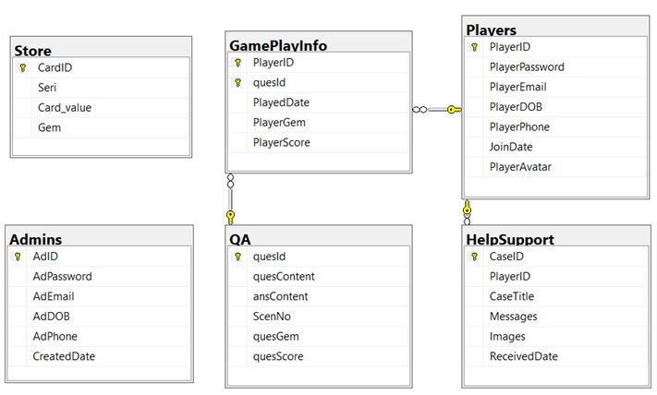
Sơ đồ quan hệ

Slide 6

Ưu điểm
Mang tính giải trí – tư duy – trí tuệ- phát huy khả năng quan sát
Kho tàng câu hỏi phong phú, dễ sáng tạo
Tương tác đơn giản – dễ hiểu
Không giới hạn thời gian
Thích hợp mọi lứa tuổi
Nhược điểm
Chưa liên kết được nhiều người chơi – chưa chơi online được.
Hệ thống mua kim cương nếu đưa vào thực tiễn chưa hoàn thiện
Chưa có hệ thống database trên server điện toán đám mây.

Slide 7

Tasks List
Thành viên nhóm | Mô tả công việc
Nguyễn Ngọc Thiên Kim | Ứng dụng người chơi: - Trang chơi game - Trang lưu kết quả - Trang cài đặt - Trang thông tin người chơi
Lôi Bửu Bửu | Ứng dụng người chơi: - Trang Trợ giúp và đóng góp Ứng dụng admin: - Trang câu hỏi và trả lời - Trang Trợ giúp và đóng góp
Lê Thanh Ân | Ứng dụng người chơi: - Trang đăng nhập/ Đăng ký Ứng dụng admin: - Trang đăng nhập - Trang admin/ người chơi

Slide 8


